Slide 1
L’Imparfait

Slide 2
L’Imparfait
Imparfait est un temps du passé. Il est utilisé pour exprimer une habitude, donner une explication, décrire une situation ou une action qui s'est produite dans le passé. Il est également utilisé pour faire une supposition (qui n'est pas vraie au présent) et dans certaines formules de politesse. Les exemples ci-dessous vous permettront de mieux comprendre ces usages.

Slide 3
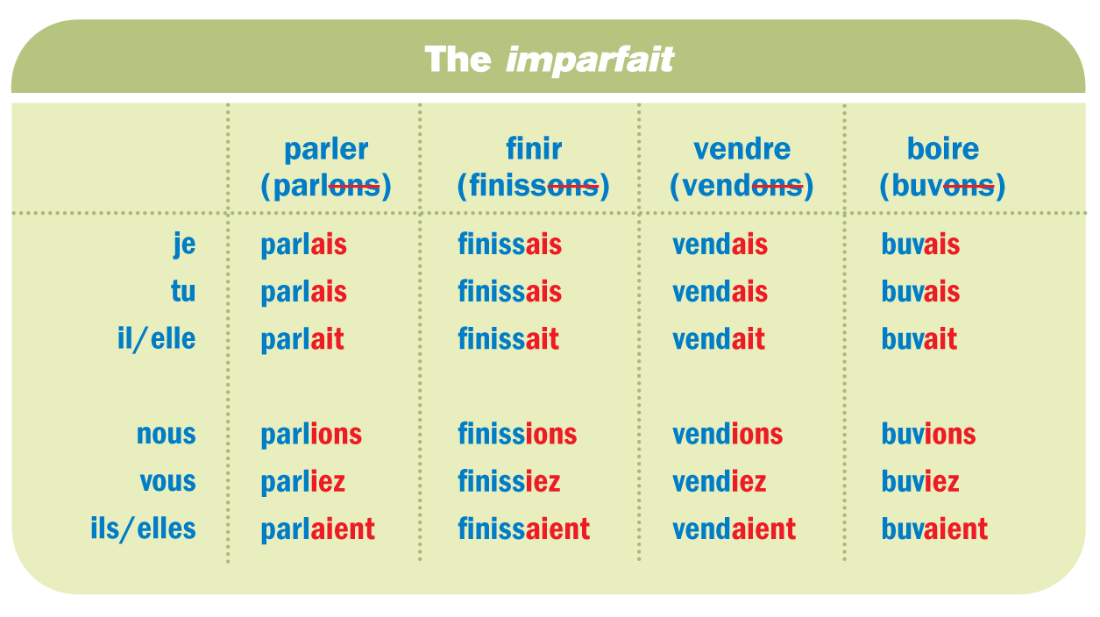
L’Imparfait
Pour former l'imparfait, supprimez la terminaison -ons de la forme nous du présent et remplacez-la par ces terminaisons.

Slide 4
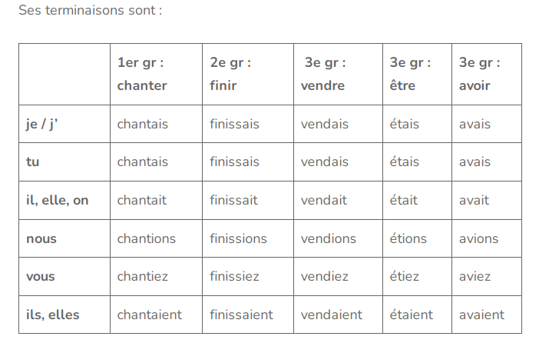
L’Imparfait

Slide 5

L’Imparfait
Les verbes dont l'infinitif se termine par -ger ajoutent un e devant toutes les terminaisons de l'imparfait, sauf dans les formes nous et vous. Les verbes dont l'infinitif se termine par -cer changent le c en ç devant toutes les terminaisons de l'imparfait sauf dans les formes nous et vous.

Slide 6

L’Imparfait
Notez que les formes nous et vous des infinitifs se terminant par -ier contiennent un double i dans l'imparfait.

Slide 7

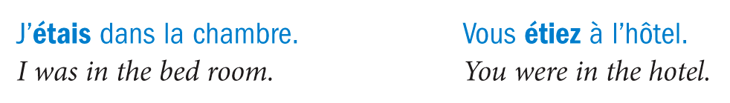
L’Imparfait
L'imparfait est utilisé pour la description, souvent avec le verbe être, qui est irrégulier à ce temps.

Slide 8
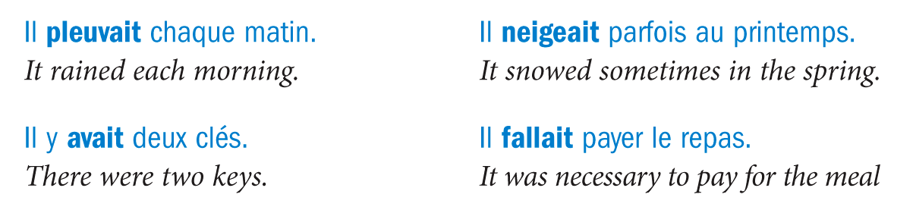
L’Imparfait
Notez l'imparfait de ces expressions.

Slide 9
L’Imparfait
On utilise l’imparfait pour évoquer une habitude au passé.
Chaque jour, je rendais visite à ma grand-père.
Je prenais des cours d’italien tous les jeudis.
2. On utilise donc souvent l’imparfait pour évoquer des souvenirs d’enfance
Quand j’étais petit, je broyais du noir quand mes nuits étaient blanches
Enfant, j’allais souvent voir ma tante à Londre.

Slide 10
L’Imparfait
3. L’imparfait s’utilise souvent après certaines expressions :pendant que, avant
Quelqu’un est venu pendant que je dormais.
Vous avez terminé le travail pendant que vous étiez en vacances.
Avant, je sortais tous les nuits.
Avant, elles avaient beaucoup de temps à reflechir.

Slide 11
L’Imparfait
4. On utilise l’imparfait pour faire une proposition.
Et si on allait au cinéma aujourd’hui ?
Et si on faisait un petit jeu ?
5. On utilise si+ imparfait + conditionnel présent pour faire une hypothèse sur le présent.
Si j’étais riche, je ferais le tour de l’espace.
Si j’avais du temps, j’apprendrais une langue étrangère autres que le chinois.

Slide 12
L’Imparfait
6. On utilise l’imparfait dans certaines formules de politesse.
Je voulais vous demander de bien vouloir.

Slide 13
L’Imparfait
! Choisissez la réponse correcte pour compléter les phrases.
1. Muriel (réservais/réservait) une chambre en ville. 2. Vous (partageait/partagiez) une chambre avec un autre étudiant. 3. Nous (écrivait/écrivions) beaucoup à nos amis. 4. Il y (avait /était) un bon restaurant au premier étage. | 5. Il (neigeait /fallait) mettre le chauffage (heat) quand il (faisaient /faisait) froid. 6. Qu’est-ce que tu (faisait / faisais) à la plage? 7. Vous (lisiez/lisaient) beaucoup avant? 8. Nous (étaient /étions) trois dans la petite chambre.

Slide 14
L’Imparfait
Le passé composé est utilisé en français pour répondre à la question 'Que s'est-il passé ?'.
L'imparfait répond à la question 'Que se passait-il quand l'événement s'est produit ?'.
Le passé composé relate généralement des événements,
l'imparfait décrit ce qui se passait, ce qui était, ou des habitudes passées.

Slide 15
L’Imparfait
Les adverbes suivants sont couramment associés avec chacun de ces temps :
imparfait | passé composé
tous les jours, tous les matins ... | un jour, un matin, un soir ...
chaque jour, chaque matin, chaque mois ... | soudain, brusquement, brutalement ...
en général, généralement, d'habitude . . . | tout d'un coup, tout à coup ...
autrefois, à l'époque ... toujours, souvent ... rarement… | tout de suite, immédiatement ... d'abord, enfin ... puis, ensuite…

